Slide 1



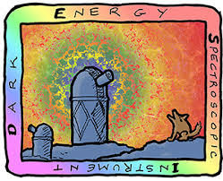
Les forêts Ly⍺ des quasars du relevé eBOSS:
comprendre les fonctions de corrélation
et les systématiques
Thomas Etourneau
Le 24 septembre 2020

Slide 2
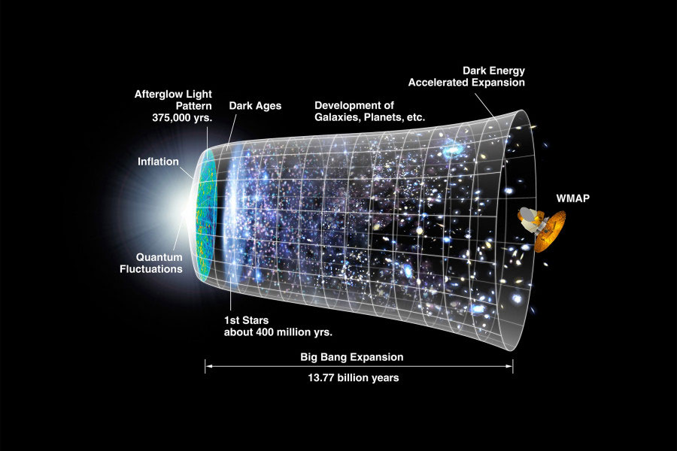
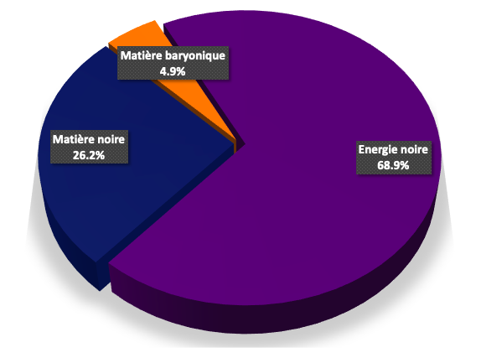
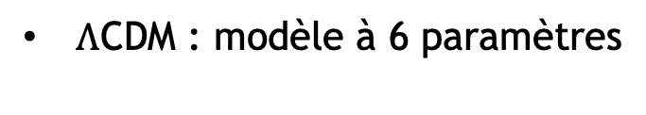
I. Introduction
$Λ$CDM : modèle à 6 paramètres
3 composantes de l’univers actuel
matière baryonique
matière noire
énergie noire
expansion accélérée

Slide 3

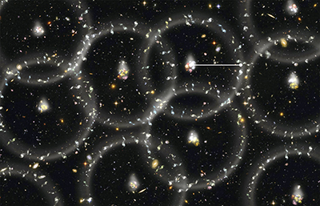
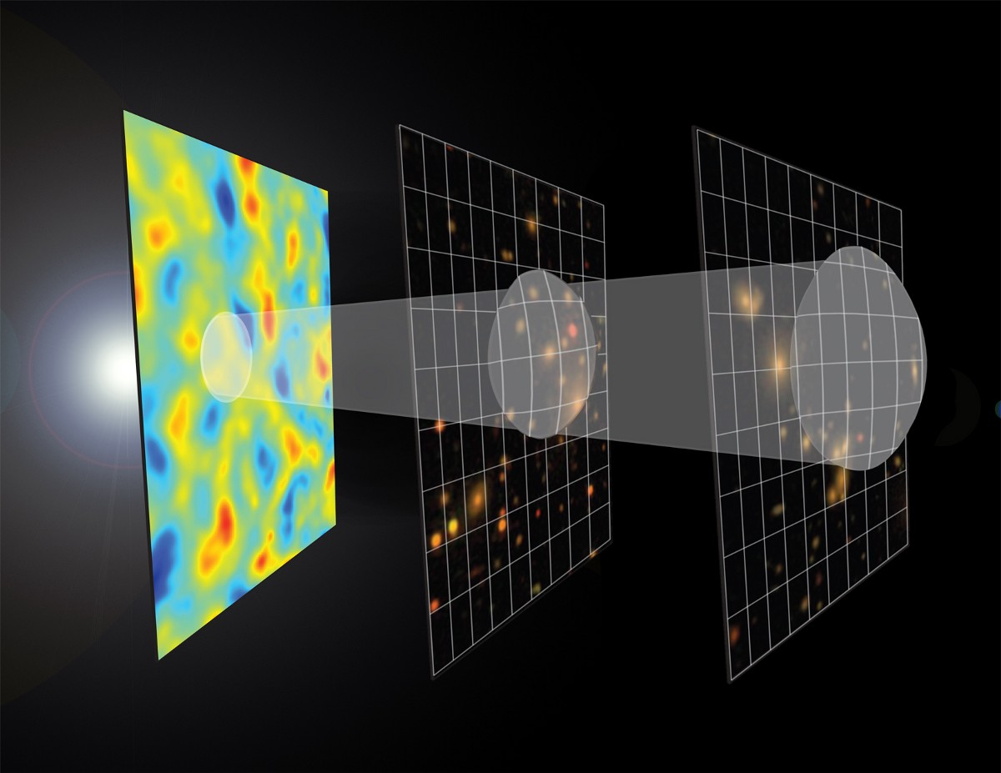
I. Introduction
Comment étudier l’histoire de l’expansion de l’univers ?
→ Les oscillations acoustiques de baryons (BAO)
BAO = échelle standard
(150 Mpc comobiles)
plasma photons +
baryons
→ ondes acoustiques
temps (expansion)

Slide 4
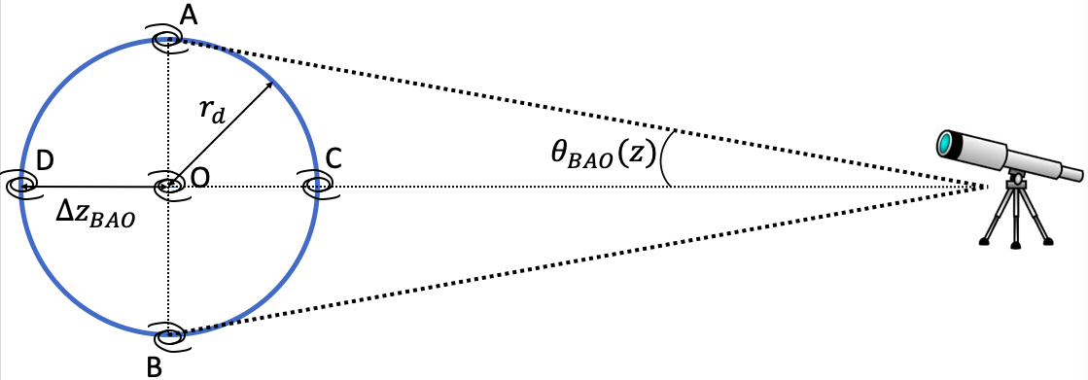
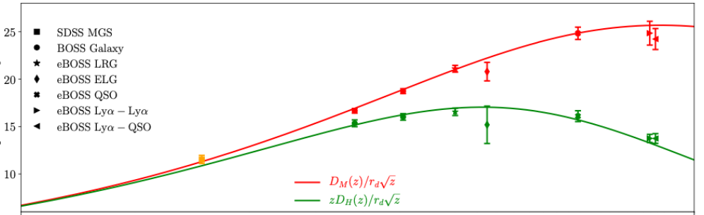
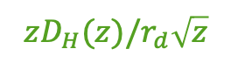
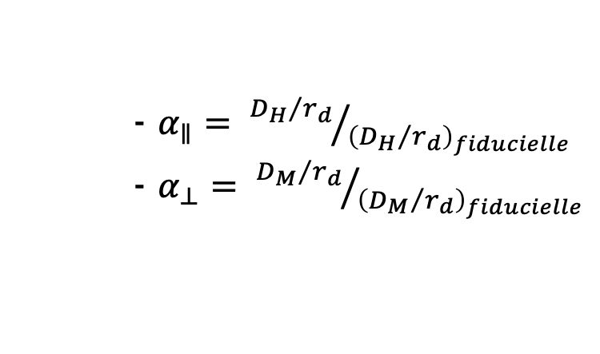
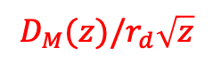
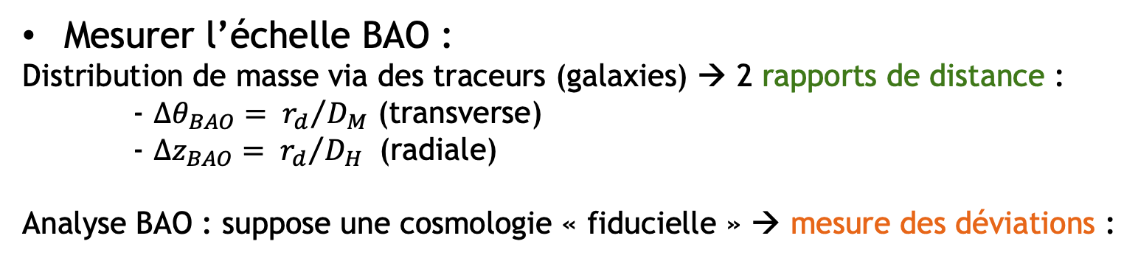
I. Introduction
Mesurer l’échelle BAO :
Distribution de masse via des traceurs (galaxies) → 2 rapports de distance :
- $Δθ_{BAO}= {r_{d}}/{D_{M}}$ (transverse)
- $Δz_{BAO}= {r_{d}}/{D_{H}}$ (radiale)
Analyse BAO : suppose une cosmologie « fiducielle » → mesure des déviations :
- $α_{∥}= {{D_{H}}/{r_{d}}}/{{\left({D_{H}}/{r_{d}}\right)}_{fiducielle}}$
- $α_{⊥}= {{D_{M}}/{r_{d}}}/{{\left({D_{M}}/{r_{d}}\right)}_{fiducielle}}$
$$D_{M}(z)/r_{d}\sqrt{z}$$
$$zD_{H}(z)/r_{d}\sqrt{z}$$
eBOSS Collaboration (2020)

Slide 5
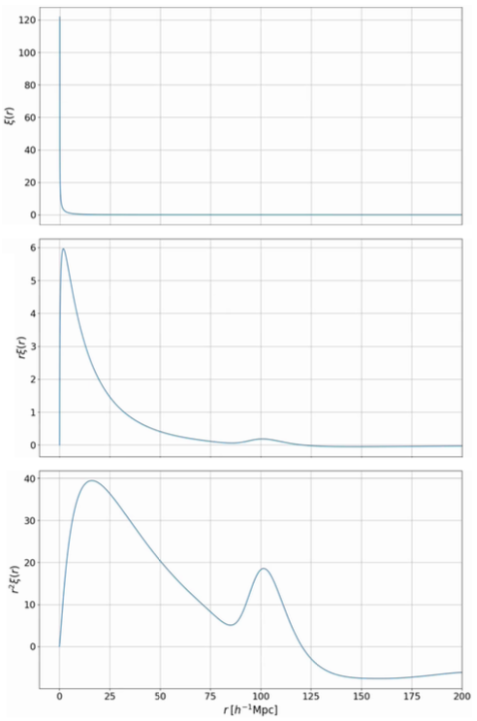
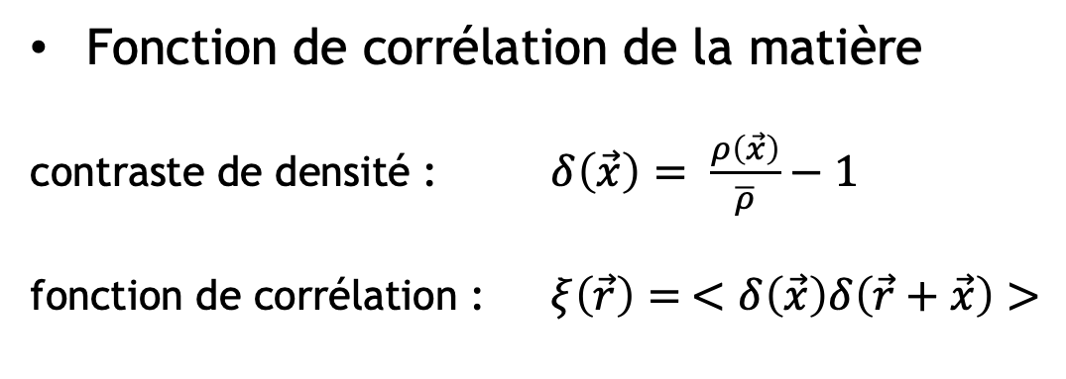
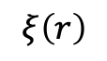
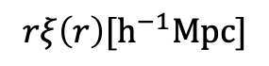
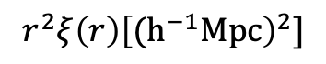
I. Introduction
$$ξ\left(r\right)$$
Fonction de corrélation de la matière
contraste de densité : $δ\left(\vec{x}\right)= \frac{ρ\left(\vec{x}\right)}{\overline{ρ}}−1$
fonction de corrélation : $ξ\left(\vec{r}\right)= <δ\left(\vec{x}\right)δ\left(\vec{r}+\vec{x}\right)>$
$$rξ\left(r\right)[h^{−1}Mpc]$$
$$r^{2}ξ\left(r\right){\left[{(h}^{−1}Mpc\right)}^{2}]$$

Slide 6
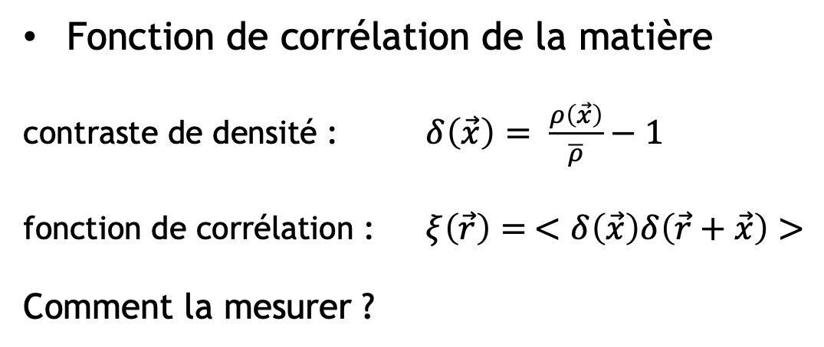
I. Introduction
$$ξ\left(r\right)$$
Fonction de corrélation de la matière
contraste de densité : $δ\left(\vec{x}\right)= \frac{ρ\left(\vec{x}\right)}{\overline{ρ}}−1$
fonction de corrélation : $ξ\left(\vec{r}\right)= <δ\left(\vec{x}\right)δ\left(\vec{r}+\vec{x}\right)>$
Comment la mesurer ?
$$rξ\left(r\right)[h^{−1}Mpc]$$
$$r^{2}ξ\left(r\right){\left[{(h}^{−1}Mpc\right)}^{2}]$$

Slide 7
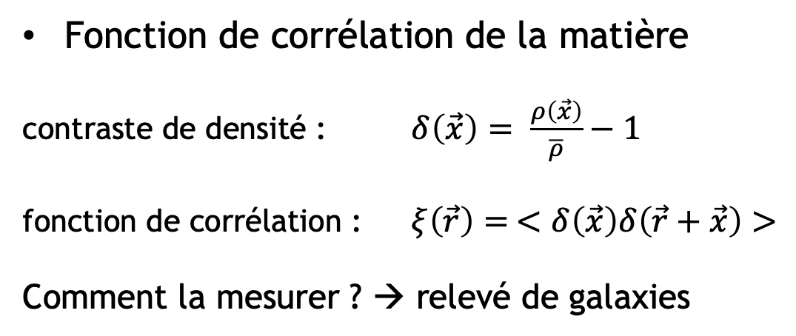
I. Introduction
$$ξ\left(r\right)$$
Fonction de corrélation de la matière
contraste de densité : $δ\left(\vec{x}\right)= \frac{ρ\left(\vec{x}\right)}{\overline{ρ}}−1$
fonction de corrélation : $ξ\left(\vec{r}\right)= <δ\left(\vec{x}\right)δ\left(\vec{r}+\vec{x}\right)>$
Comment la mesurer ? → relevé de galaxies
$$rξ\left(r\right)[h^{−1}Mpc]$$
$$r^{2}ξ\left(r\right){\left[{(h}^{−1}Mpc\right)}^{2}]$$
1
2
3
4
5
6
distance

Slide 8
I. Introduction
$$ξ\left(r\right)$$
Fonction de corrélation de la matière
contraste de densité : $δ\left(\vec{x}\right)= \frac{ρ\left(\vec{x}\right)}{\overline{ρ}}−1$
fonction de corrélation : $ξ\left(\vec{r}\right)= <δ\left(\vec{x}\right)δ\left(\vec{r}+\vec{x}\right)>$
Comment la mesurer ? → relevé de galaxies
$$rξ\left(r\right)[h^{−1}Mpc]$$
$$r^{2}ξ\left(r\right){\left[{(h}^{−1}Mpc\right)}^{2}]$$
+1
1
2
3
4
5
6
distance

Slide 9
I. Introduction
$$ξ\left(r\right)$$
Fonction de corrélation de la matière
contraste de densité : $δ\left(\vec{x}\right)= \frac{ρ\left(\vec{x}\right)}{\overline{ρ}}−1$
fonction de corrélation : $ξ\left(\vec{r}\right)= <δ\left(\vec{x}\right)δ\left(\vec{r}+\vec{x}\right)>$
Comment la mesurer ? → relevé de galaxies
$$rξ\left(r\right)[h^{−1}Mpc]$$
$$r^{2}ξ\left(r\right){\left[{(h}^{−1}Mpc\right)}^{2}]$$
+4
1
2
3
4
5
6
distance

Slide 10
I. Introduction
$$ξ\left(r\right)$$
Fonction de corrélation de la matière
contraste de densité : $δ\left(\vec{x}\right)= \frac{ρ\left(\vec{x}\right)}{\overline{ρ}}−1$
fonction de corrélation : $ξ\left(\vec{r}\right)= <δ\left(\vec{x}\right)δ\left(\vec{r}+\vec{x}\right)>$
Comment la mesurer ? → relevé de galaxies
$$rξ\left(r\right)[h^{−1}Mpc]$$
$$r^{2}ξ\left(r\right){\left[{(h}^{−1}Mpc\right)}^{2}]$$
+7
1
2
3
4
5
6
distance

Slide 11
I. Introduction
$$ξ\left(r\right)$$
Fonction de corrélation de la matière
contraste de densité : $δ\left(\vec{x}\right)= \frac{ρ\left(\vec{x}\right)}{\overline{ρ}}−1$
fonction de corrélation : $ξ\left(\vec{r}\right)= <δ\left(\vec{x}\right)δ\left(\vec{r}+\vec{x}\right)>$
Comment la mesurer ? → relevé de galaxies
$$rξ\left(r\right)[h^{−1}Mpc]$$
$$r^{2}ξ\left(r\right){\left[{(h}^{−1}Mpc\right)}^{2}]$$
+5
1
2
3
4
5
6
distance

Slide 12
I. Introduction
$$ξ\left(r\right)$$
Fonction de corrélation de la matière
contraste de densité : $δ\left(\vec{x}\right)= \frac{ρ\left(\vec{x}\right)}{\overline{ρ}}−1$
fonction de corrélation : $ξ\left(\vec{r}\right)= <δ\left(\vec{x}\right)δ\left(\vec{r}+\vec{x}\right)>$
Comment la mesurer ? → relevé de galaxies
$$rξ\left(r\right)[h^{−1}Mpc]$$
$$r^{2}ξ\left(r\right){\left[{(h}^{−1}Mpc\right)}^{2}]$$
+3
1
2
3
4
5
6
distance

Slide 13
I. Introduction
$$ξ\left(r\right)$$
Fonction de corrélation de la matière
contraste de densité : $δ\left(\vec{x}\right)= \frac{ρ\left(\vec{x}\right)}{\overline{ρ}}−1$
fonction de corrélation : $ξ\left(\vec{r}\right)= <δ\left(\vec{x}\right)δ\left(\vec{r}+\vec{x}\right)>$
Comment la mesurer ? → relevé de galaxies
$$rξ\left(r\right)[h^{−1}Mpc]$$
$$r^{2}ξ\left(r\right){\left[{(h}^{−1}Mpc\right)}^{2}]$$
+1
1
2
3
4
5
6
distance

Slide 14
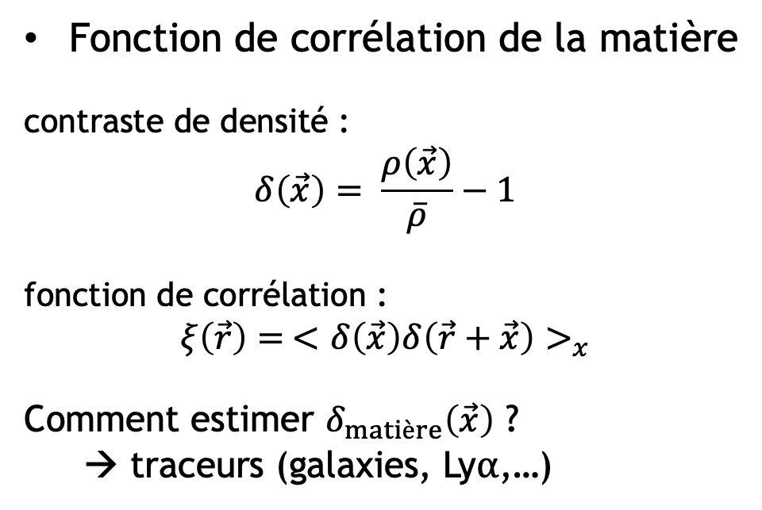
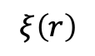
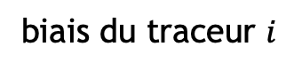
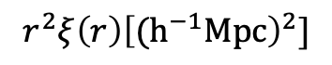
I. Introduction
Fonction de corrélation de la matière
contraste de densité :
$$δ\left(\vec{x}\right)= \frac{ρ\left(\vec{x}\right)}{\overline{ρ}}−1$$
fonction de corrélation :
$$ξ\left(\vec{r}\right)= <δ\left(\vec{x}\right)δ\left(\vec{r}+\vec{x}\right)>_{x}$$
Comment estimer $δ_{matière}\left(\vec{x}\right)$ ?
→ traceurs (galaxies, Ly⍺,…)
$$ξ\left(r\right)$$
$$r^{2}ξ\left(r\right){\left[{(h}^{−1}Mpc\right)}^{2}]$$
$δ_{i}\left(\vec{k}\right)=b_{i} δ_{matière}\left(\vec{k}\right)$
biais du traceur $i$

Slide 15
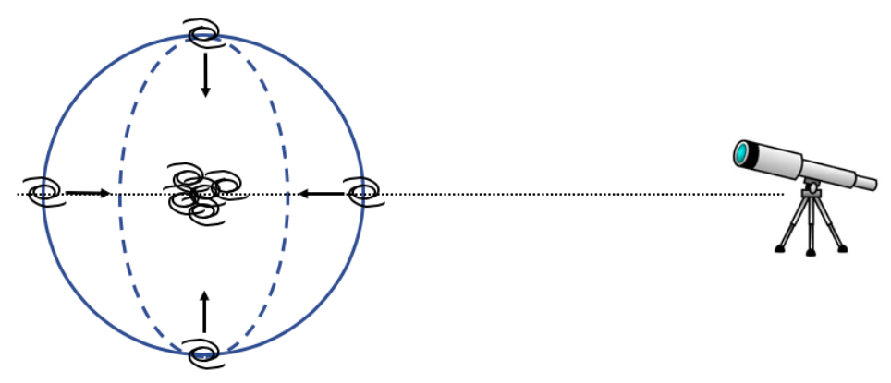
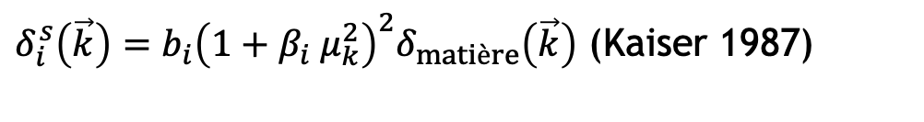
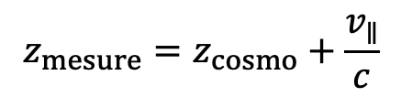
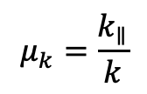
I. Introduction
Les RSD (redshift space distorsions)
biais
paramètre RSD
$δ_{i}^{s}\left(\vec{k}\right)=b_{i}{\left(1+β_{i} μ_{k}^{2}\right)}^{2}δ_{matière}\left(\vec{k}\right)$ (Kaiser 1987)
$$μ_{k}=\frac{k_{∥}}{k}$$
rajouter spare avec finger of god
+ eventuellement expliquer les analyses rsd avec le lya
$$z_{mesure}=z_{cosmo}+\frac{v_{∥}}{c}$$
Les structures sphériques sont « aplaties » dans l’espace des redshifts
→ Analyses RSD : tests des théories de gravité

Slide 16
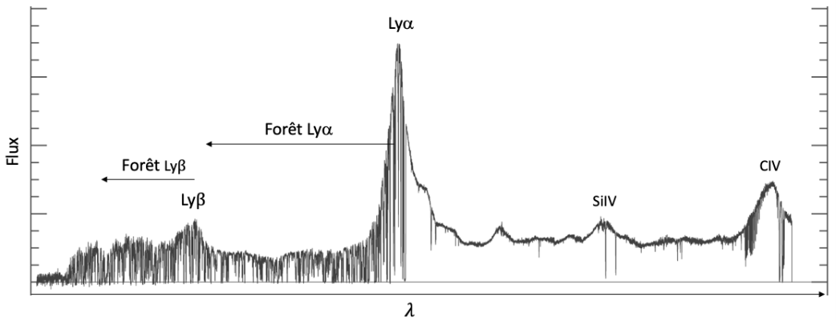
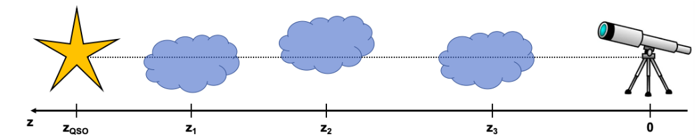
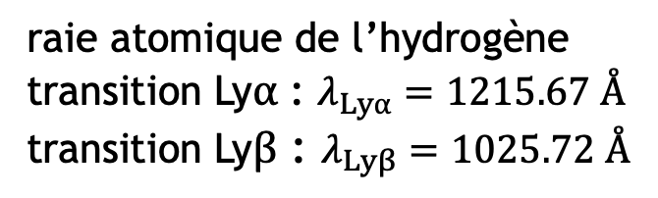
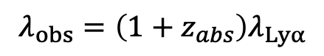
I. Introduction
retirer forêt Lyb ?
La forêt Lyman-alpha (Ly⍺)
spectre de QSO à z = 3.5
raie atomique de l’hydrogène
transition Ly⍺ : $λ_{Ly⍺}=1215.67 Å$
transition Ly$β$ : $λ_{Lyβ}=1025.72 Å$
$$λ_{obs}=\left(1+z_{abs}\right)λ_{Lyα}$$
quasar
hydrogène neutre
Observateur
Contaminants :
- métaux
- HCDs (High Column Density

Slide 17
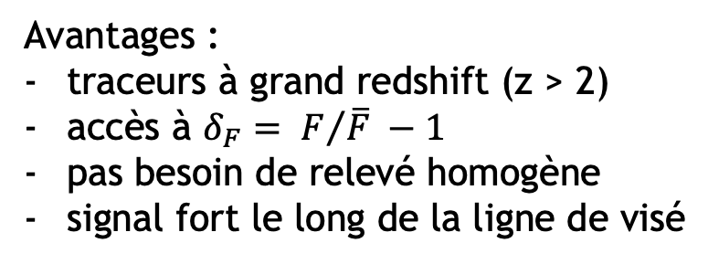
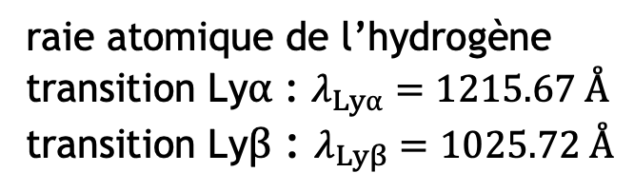
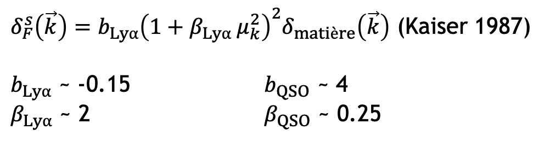
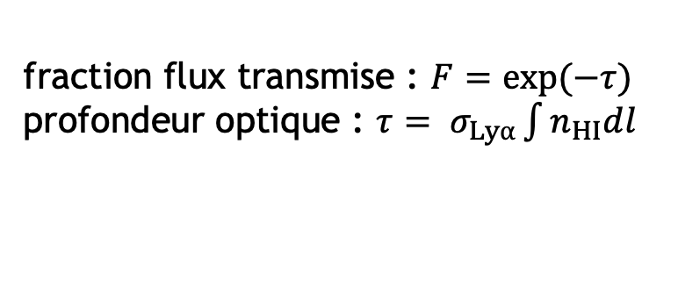
I. Introduction
La forêt Lyman-alpha (Ly⍺)
spectre de QSO à z = 3.5
raie atomique de l’hydrogène
transition Ly⍺ : $λ_{Ly⍺}=1215.67 Å$
transition Ly$β$ : $λ_{Lyβ}=1025.72 Å$
Avantages :
traceurs à grand redshift (z > 2)
accès à $δ_{F}= F/{\overline{F}} −1$
pas besoin de relevé homogène
signal fort le long de la ligne de visé
biais
paramètre RSD
$δ_{F}^{s}\left(\vec{k}\right)=b_{Ly⍺}{\left(1+β_{Ly⍺} μ_{k}^{2}\right)}^{2}δ_{matière}\left(\vec{k}\right)$ (Kaiser 1987)
$b_{Ly⍺}$ ~ -0.15 $b_{QSO}$ ~ 4
$β_{Ly⍺}$ ~ 2 $β_{QSO}$ ~ 0.25
fraction flux transmise : $F=exp⁡(−τ)$
profondeur optique : $τ= σ_{Ly⍺}\int{n_{HI}dl}$

Slide 18
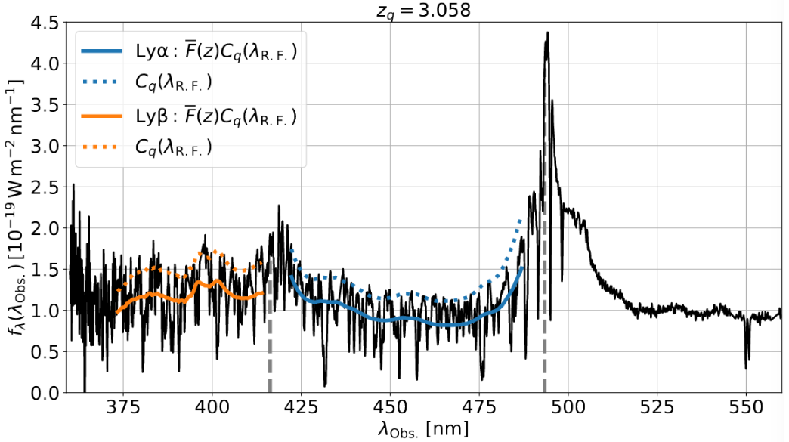
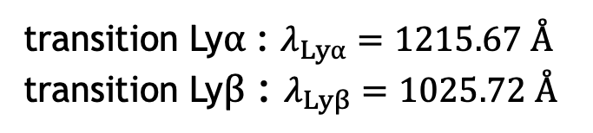
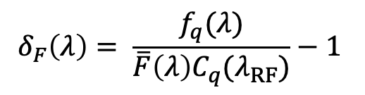
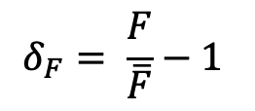
I. Introduction
La forêt Lyman-alpha (Ly⍺)
spectre de QSO à z = 3.5
transition Ly⍺ : $λ_{Ly⍺}=1215.67 Å$
transition Ly$β$ : $λ_{Lyβ}=1025.72 Å$
Désavantages :
biais faible (-0.15)
sensible aux contaminants
sensible aux effets astro
nécessite d’estimer le continuum
→ distorsions des corrélations
flux
$$δ_{F}= \frac{F}{\overline{F}}−1$$
$$δ_{F}\left(λ\right)= \frac{f_{q}(λ)}{\overline{F}\left(λ\right)C_{q}(λ_{RF})}−1$$
transmission moyenne
continuum du quasar q

Slide 19
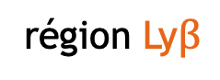
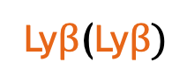
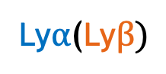
I. Introduction
La forêt Lyman-alpha (Ly⍺)
transition Ly⍺ : $λ_{Ly⍺}=1215.67 Å$
transition Ly$β$ : $λ_{Lyβ}=1025.72 Å$
→ Différents traceurs
région Ly$β$
région Ly⍺
+ position des quasars
Ly$β$(Ly$β)$
Ly⍺(Ly⍺)
Ly⍺(Ly$β)$

Slide 20
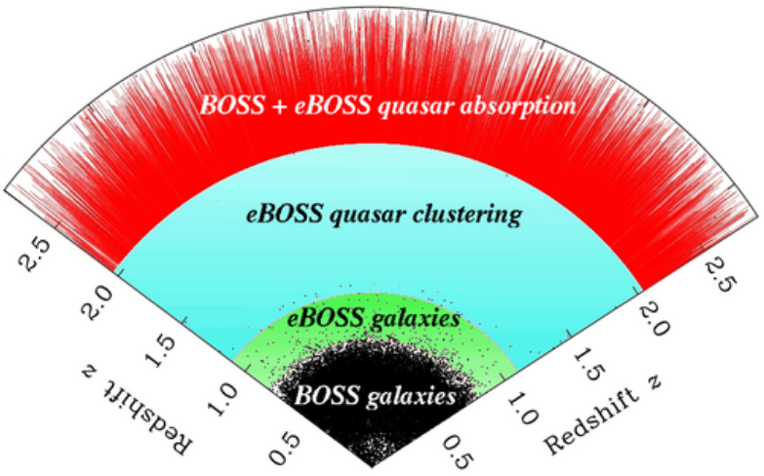
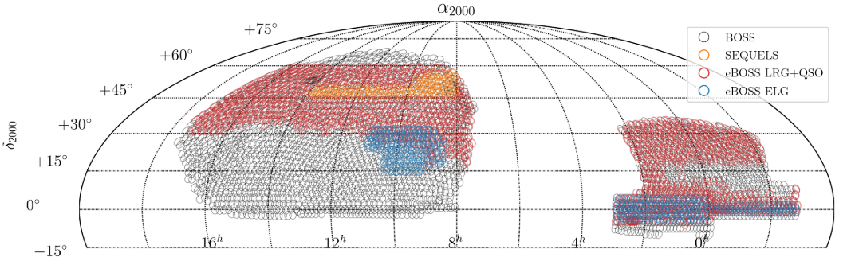
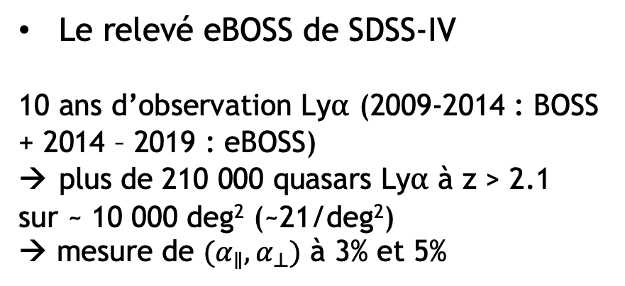
I. Introduction
Le relevé eBOSS de SDSS-IV
10 ans d’observation Ly⍺ (2009-2014 : BOSS + 2014 – 2019 : eBOSS)
plus de 210 000 quasars Ly⍺ à z > 2.1
sur ~ 10 000 deg² (~21/deg²)
→ mesure de $(α_{∥}, α_{⊥})$ à 3% et 5%
Ahumada et al (2019)

Slide 21
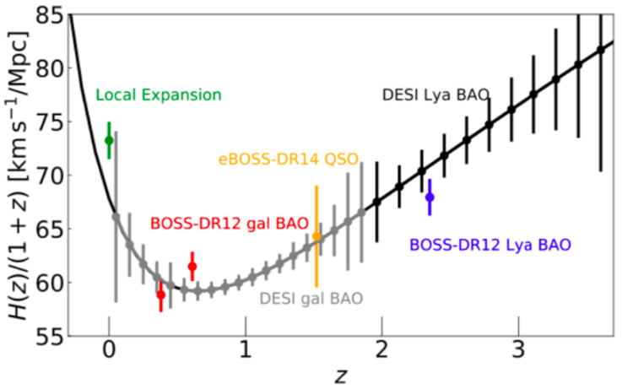
I. Introduction
Le relevé DESI
expérience stage 4
~ 14 000 deg² , 50 quasars Ly⍺ / deg² z > 2.1 (check le nombre)
Grande précision statistique
→ Bon contrôle des systématiques
Simulations qui reproduisent les données (mocks)
test de l’analyse
étude des systématiques

Slide 22
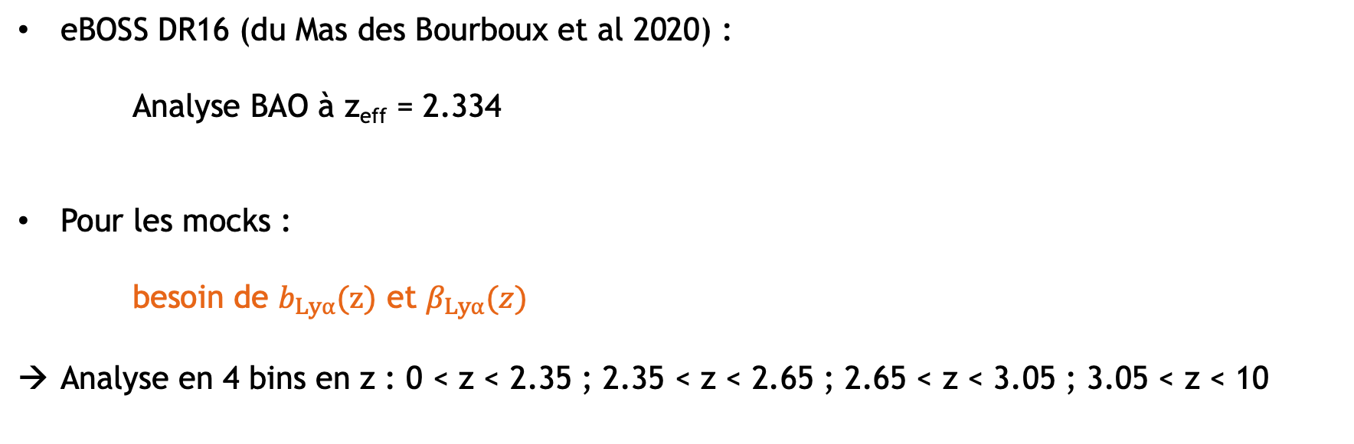
II. Analyse des données DR16
eBOSS DR16 (du Mas des Bourboux et al 2020) :
Analyse BAO à z_{eff} = 2.334
Pour les mocks :
besoin de $b_{Ly⍺}(z)$ et $β_{Ly⍺}(z)$
Analyse en 4 bins en z : 0 < z < 2.35 ; 2.35 < z < 2.65 ; 2.65 < z < 3.05 ; 3.05 < z < 10
biais
paramètre RSD
$δ_{F}^{s}\left(\vec{k}\right)=b_{Ly⍺}{\left(1+β_{Ly⍺} μ^{2}\right)}^{2}δ_{matière}\left(\vec{k}\right)$ (Kaiser 1987)

Slide 23
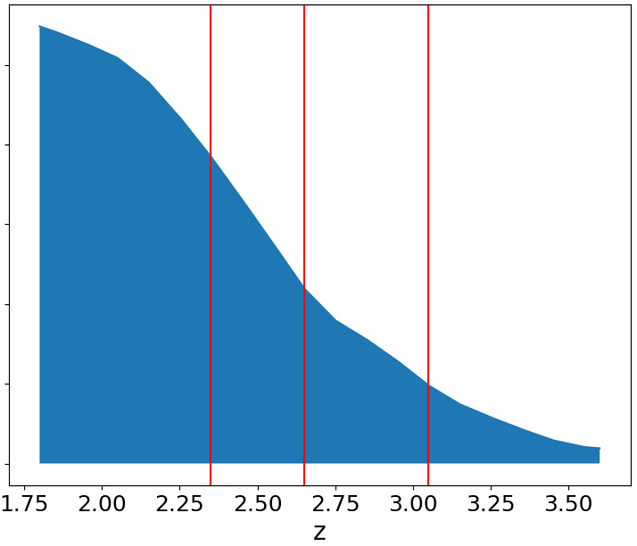
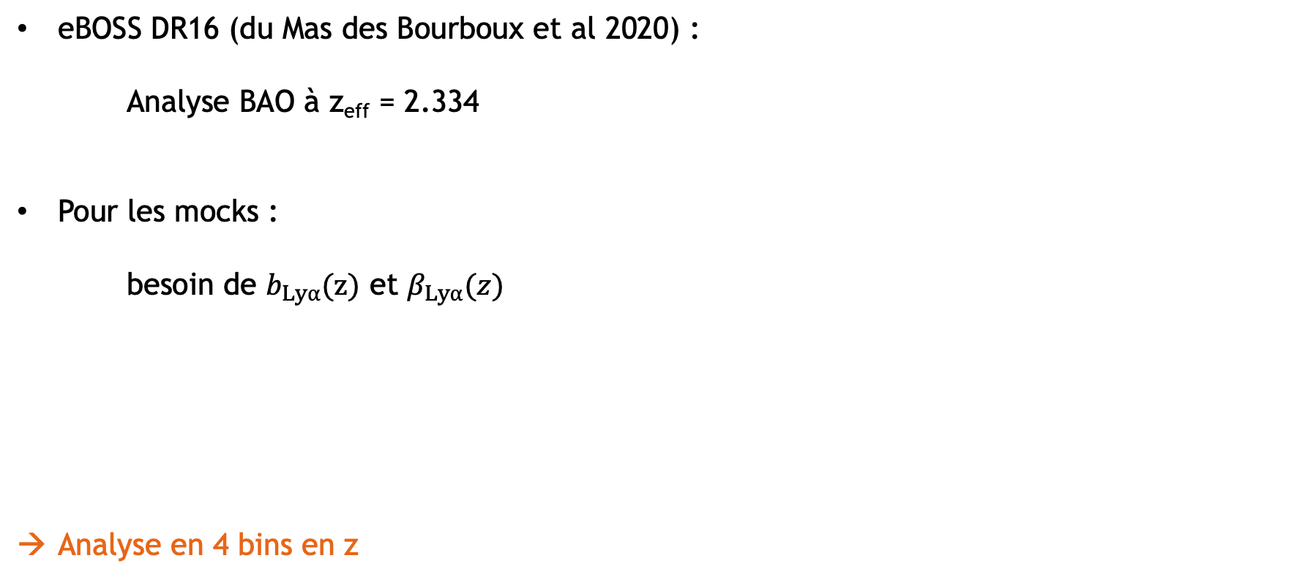
II. Analyse des données DR16
2.35
3.05
2.65
#QSO/deg²
eBOSS DR16 (du Mas des Bourboux et al 2020) :
Analyse BAO à z_{eff} = 2.334
Pour les mocks :
besoin de $b_{Ly⍺}(z)$ et $β_{Ly⍺}(z)$
Analyse en 4 bins en z
$δ_{F}^{s}\left(\vec{k}\right)=b_{Ly⍺}{\left(1+β_{Ly⍺} μ^{2}\right)}^{2}δ_{matière}\left(\vec{k}\right)$ (Kaiser 1987)
biais
paramètre RSD

Slide 24
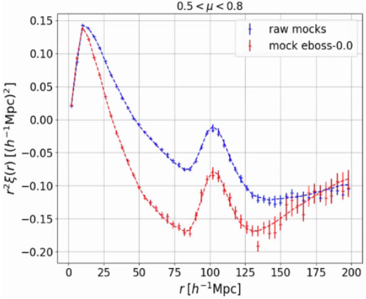


II. Analyse des données DR16
flux
Calcul de $δ_{F}$
$\overline{F}\left(λ\right)C_{q}(λ)$ ajusté pour chaque quasar q
biaise le champ $δ_{F}$mesuré
distorsions dans la fonction de corrélation
Transformation explicite de $δ_{F}$
→ distorsions modélisées avec la matrice de distorsion
$$δ_{F}\left(λ\right)= \frac{f_{q}(λ)}{\overline{F}\left(λ\right)C_{q}(λ_{RF})}−1$$
continuum du quasar q
transmission moyenne

Slide 25


II. Analyse des données DR16
spare dmat, metal dmat et cov
Calcul des corrélations
+ matrice de distorsion
+ matrice des métaux
+ matrice de covariance
Auto-corrélation Ly⍺ x Ly⍺
Corrélation croisée Ly⍺ x QSO

Slide 26
II. Analyse des données DR16
Modélisation des corrélations
biais et beta
traceur i
binning de la
fonction de corrélation
biais et beta
traceur j
spectre de puissance
quasi-linéaire
non-linéarités des
petites échelles

Slide 27




II. Analyse des données DR16
Modélisation des corrélations
Modélisation des HCDs :
(Rogers et al 2018)
HCD avec $\log{n_{HI}>20.3}$ (DLA) masqués

Slide 28



II. Analyse des données DR16
corrélations induites par les lignes de ciel
Modélisation de la corrélation Ly⍺ x Ly⍺
corrélations des métaux
→ obtenues via matrice des métaux
FFT[P(k)]
$ξ^{1D}\left(r\right)$
$${λ_{1}}/{λ_{2}}$$

Slide 29

II. Analyse des données DR16
Modélisation des distorsions
Modèle distordu ajusté à la corrélation estimée à partir des données :
modèle non
distordu
Matrice de distorsion

Slide 30



II. Analyse des données DR16
$$r^{2}ξ\left(r\right){\left[{(h}^{−1}Mpc\right)}^{2}]$$
- Calculs des deltas, corrélations, covariances, … + ajustements
faits avec picca
- 4 bins en z
- eBOSS DR16
$$0< μ<0.5$$
$$0.5< μ<0.8$$
$$0.8< μ<0.95$$
$$0.95< μ<1$$

Slide 31






II. Analyse des données DR16
$ξ_{0}∝b_{eff, Ly⍺}^{2}$
Les mocks : besoin de $b_{eff, Ly⍺}(z)$ et $β_{Ly⍺}(z)$
Ajustés par ${A\left(1+z\right)}^{γ}$ :
$b_{eff, Ly⍺}$ → $γ=3.474 ±0.025$
$β_{Ly⍺}$ → $γ=−2.32 ±1.97$
biais effectif :
$δ_{F}^{s}\left(\vec{k}\right)=b_{Ly⍺}{\left(1+β_{Ly⍺} μ^{2}\right)}^{2}δ_{matière}$ $\left(\vec{k}\right)$
$$b_{eff, Ly⍺}=b_{Ly⍺}\sqrt{1+2/3β_{Ly⍺}+1/5β_{Ly⍺}^{2}}$$
(Hamilton 1992)
$|b_{eff, Ly⍺}$|
$$β_{Ly⍺}$$

Slide 32
III. Les mocks : définition et objectifs
Simulations des données : un relevé de QSO dont les forêts Ly⍺ possèdent les bonnes fonctions de corrélations
Pas N-body, mais champs aléatoires gaussiens (GRF) : beaucoup plus rapide
Objectifs :
- tester l’analyse
- identifier les potentielles systématiques
- vérifier la matrice de distorsions
- vérifier la matrice de covariance

Slide 33









III. Construction des mocks
3 champs log-normaux : $δ_{QSO}$
Les boîtes
1 densité : $δ_{matière}$
1 GRF : $δ_{k}$
$$× \sqrt{{P(k)}/{V_{cell}}}$$
+
FFT inverse
3 vitesses : $v_{i}$
2560x2560x1536
2.19 $h^{−1}Mpc$
6 gradients de vitesse : $η_{ij}$
1 boite $δ_{k}$ → 13 boîtes dans l’espace réel

Slide 34

III. Construction des mocks
Les quasars
Champ log-normal : $ξ_{QSO}=ln(1+ξ)$
$δ_{QSO}={FFT}^{−1}\left[δ_{k}×\sqrt{{P_{QSO}\left(k\right)}/{V_{cell}}} \right]$ avec $P_{QSO}$ = FFT [$ξ_{QSO}$]
3 champs log-normaux à z₁ = 1.9 , z₂ = 2.75 , z₃ = 3.6 combinés
1 champ $δ_{QSO}\left(z\right)$ : correct $b_{QSO}(z)$
QSO tirés selon $P ∝exp⁡(δ_{QSO}$(z))
+ déplacés selon $Δz= {v_{∥}}/c$

Slide 35


III. Construction des mocks
spare FGPA : expliquer
Le Ly⍺
$$δ_{matière}={FFT}^{−1}\left[δ_{k}×\sqrt{{P_{matière}\left(k\right)}/{V_{cell}}} \right]$$
$F=exp(− τ)$ avec $τ=a\exp{[ b G\left(z\right){ δ}_{matière} ]}$ (FGPA)
Les vitesses
$$v_{n}\left(\vec{k}\right)= \frac{ik_{n}}{k^{2}}aHfδ(\vec{k}) ; n ∈[x,y,z]$$
Les gradients de vitesse
$$η_{nm}\left(\vec{k}\right)= \frac{k_{n}k_{m}}{k^{2}}fδ(\vec{k}); (n,m) ∈{\left[x,y,z\right]}^{2}$$
Même boîte $δ_{k}$
(QSO aussi)

Slide 36

III. Construction des mocks
Création des lignes de visée
Tableau 6524 pixels, 0.2 Mpc/h, 3476.2 < λ < 5591.6 $Å$
Eviter l’aliasing → lissage gaussien avec $σ=2.19$ Mpc/h
Prend en compte uniquement les voxcels à $±3σ$
3 voxcels
voxcel central

Slide 37

III. Construction des mocks
Le champ d’absorption
$$F=\exp\left[−a\left(z\right)\exp\left(b\left(z\right)G(z)(δ_{l}+δ_{s}+c\left(z\right)η_{∥})\right)\right]$$
(FGPA)

Slide 38


III. Construction des mocks
Le champ d’absorption
$$F=\exp\left[−a\left(z\right)\exp\left(b\left(z\right)G(z)(δ_{l}+δ_{s}+c\left(z\right)η_{∥})\right)\right]$$
$δ_{l}$ : densité à grande échelle
(modification de FGPA)
correspond à la boîte $δ_{matière}$

Slide 39









III. Construction des mocks
Spare : ajouter l’effet de la taille des voxels
Le champ d’absorption
$$F=\exp\left[−a\left(z\right)\exp\left(b\left(z\right)G(z)(δ_{l}+δ_{s}+c\left(z\right)η_{∥})\right)\right]$$
$δ_{l}$ : densité à grande échelle
$δ_{s}$ : densité à petite échelle
Lissage gaussien
manque de puissance à petite échelle :
- pas important pour $ξ^{3D}$
- important pour le $P^{1D}$
(FGPA)
P(k) matière (Camb)
P(k) avec lissage gaussien
$$r^{2}ξ\left(r\right){\left[{(h}^{−1}Mpc\right)}^{2}]$$
$$P_{matière}^{1D}$$
Ajout d’1 GRF $δ_{s}$ indépendant sur chaque ligne de visée qui suit $P_{s}(k)$
pas de corrélation 3D
$P^{1D}(k)$ correct
$$r^{2}[ξ\left(r\right)−ξ_{matière}\left(r\right)]$$
$P_{matière}^{1D} ×$lissage gaussien

Slide 40



III. Construction des mocks
Spare : les autres solutions pour ajouter eta_par
+ spare prediction
Le champ d’absorption
$$F=\exp\left[−a\left(z\right)\exp\left(b\left(z\right)G(z)(δ_{l}+δ_{s}+c\left(z\right)η_{∥})\right)\right]$$
$δ_{l}$ : densité à grande échelle
$δ_{s}$ : densité à petite échelle
$η_{∥}$ : gradient de vitesse le long de la ligne de visée
produit les RSD (Kaiser)
Kaiser :
(FGPA)
→ Permet d’avoir une prédiction de la fonction de corrélation
$$\left(η_{nm}\left(\vec{k}\right)= \frac{k_{n}k_{m}}{k^{2}}fδ(\vec{k})\right)$$

Slide 41




III. Construction des mocks
Le champ d’absorption
$$F=\exp\left[−a\left(z\right)\exp\left(b\left(z\right)G(z)(δ_{l}+δ_{s}+c\left(z\right)η_{∥})\right)\right]$$
$δ_{l}$ : densité à grande échelle
$δ_{s}$ : densité à petite échelle
$η_{∥}$ : gradient de vitesse le long de la ligne de visée
4 paramètres à ajuster : $a(z)$ ; $b(z)$ ; $c(z)$ ; $P_{s}(k)$
(FGPA)
$b_{Lya}(z)$ et $<F>(z)$
$$β_{Lya}(z)$$
$$P^{1D}(z)$$

Slide 42

III. Construction des mocks
spare seuil HCD
Les HCDs
placés où $δ_{l}> ν$ ; $ν$: seuil choisi tel que b_{halo} = 2
+ déplacés selon $∆z= {v_{∥}}/c$
$17.2<\log{n_{HI}}<22.5$
Quickquasars (González-Morales et al. in prep)
Expansion des mocks, après la production
ajoute :
- continuum
- bruit de mesure et caractéristiques de l’instrument
- HCDs
- métaux
eboss-0.0
eboss-0.2
eboss-0.3
mocks bruts (sans continuum)
eboss-raw ou raw mocks

Slide 43



III. Construction des mocks
1
FGPA :
$$F=\exp\left[−a\left(z\right)\exp\left(b\left(z\right)G(z)(δ_{l}+δ_{s}+c\left(z\right)η_{∥})\right)\right]$$
2
→ en spare
1 : $δ_{l}$
$c\left(z\right)η_{∥}$
$δ_{l}+c\left(z\right)η_{∥}$
2 : $δ_{l}$ + $δ_{s}$
$δ_{l}$ + $δ_{s}$ + $c\left(z\right)η_{∥}$
3 : F
4 : spectre (flux)
3
4

Slide 44


III. Production des mocks
Production en 2 temps :
1) boîtes + lignes de visées → pré-production
2) appliquer FGPA → post-production
Pré-production : CPU intensif
Post-production : rapide
100 réalisations pré-produites
50 réalisations post-produites

Slide 45


III. Ajustement des paramètres
$$F=\exp\left[−a\left(z\right)\exp\left(b\left(z\right)G(z)(δ_{l}+δ_{s}+c\left(z\right)η_{∥})\right)\right]$$
4 paramètres à ajuster : $a(z)$ ; $b(z)$ ; $c(z)$ ; $P_{s}(k)$
afin d’obtenir les bons : $b_{Lya}$, $β_{Lya}(z)$, $<F>\left(z\right)$ et $P^{1D}(z)$
Procédure itérative effectuée pour :
$z_{1}=1.8$ ; $z_{2}=2.2$ ; $z_{3}=2.6$ ; $z_{4}=3.0$ ; $z_{5}=3.6$
Initialisation :
- $c(z)$ = $β_{Lya}\left(z\right)$
- $a(z)$ et $b(z)$ déduits de $<F>\left(z\right)$ et $\int{P^{1D}\left(z\right)}$
- $P_{s}(k)$ déterminé itérativement
Itérations :
- calculer la prédiction
- ajuster la prédiction
- comparer $b_{Lya}$, $β_{Lya}\left(z\right)$ et $<F>\left(z\right)$ aux données
- modifier légèrement $a\left(z\right), b(z)$ et $c(z)$et recommencer si nécessaire

Slide 46


III. Ajustement des paramètres
$P_{s}(k)$ : procédure itérative
10 itérations suffisantes

Slide 47
IV. Analyse des mocks
Modélisation des corrélations
Modélisation des HCDs :
(Rogers et al 2018)

Slide 48
IV. Analyse des mocks
corrélations induites par les lignes de ciel
Modélisation de la corrélation Ly⍺ x Ly⍺
corrélations des métaux
→ obtenues via matrice des métaux
FFT[P(k)]
$ξ^{1D}\left(r\right)$
$${λ_{1}}/{λ_{2}}$$

Slide 49
IV. Analyse des mocks
Modélisation des distorsions
Modèle distordu ajusté à la corrélation estimée à partir des données :
modèle non
distordu
Matrice de distorsion
→ Uniquement pour les mocks avec continuum

Slide 50

IV. Analyse des mocks
Raw mocks :
30 auto-corrélation Ly⍺ x Ly⍺
$$0< μ<0.5$$
$$0.5< μ<0.8$$
$$0.8< μ<0.95$$
$$0.95< μ<1$$

Slide 51

IV. Analyse des mocks
Raw mocks :
30 auto-corrélation Ly⍺ x Ly⍺
→ $b_{eff, Lya}(z)$ et $β_{Lya}(z)$ en accord avec DR16

Slide 52




IV. Analyse des mocks
Raw mocks :
spectre de puissance 1D $P^{1D}(k)$
$P^{1D}\left(k\right)$ obtenus avec la procédure d’ajustement :
→ Bug introduit avec la dépendance en z ?
spare tests P1D (z fixé par ex)

Slide 53





IV. Analyse des mocks
Raw mocks :
10 auto-corrélation QSO x QSO
Très bon accord :
corrélation et modèle
pour r > 20 Mpc/h
$b_{QSO}(z)$ et $β_{QSO}(z)$ mesurés
et visés
$$b_{QSO}$$
$$β_{QSO}$$

Slide 54


IV. Analyse des mocks
en spare
Raw mocks :
auto-corrélation HCD x HCD
$b_{HCD}=2.045±0.016$ ($b_{HCD}$ = 2 visé)

Slide 55


IV. Analyse des mocks
mock eboss-0.0 :
auto-corrélation Ly⍺ x Ly⍺
$$0< μ<0.5$$
$$0.5< μ<0.8$$
$$0.8< μ<0.95$$
$$0.95< μ<1$$

Slide 56

IV. Analyse des mocks
mock eboss-0.0 :
corrélation croisée Ly⍺ x QSO
$$0< μ<0.5$$
$$0.5< μ<0.8$$
$$0.8< μ<0.95$$
$$0.95< μ<1$$

Slide 57

IV. Analyse des mocks
mock eboss-0.2 :
30 auto-corrélation Ly⍺ x Ly⍺
$$0< μ<0.5$$
$$0.5< μ<0.8$$
$$0.8< μ<0.95$$
$$0.95< μ<1$$

Slide 58

IV. Analyse des mocks
mock eboss-0.2 :
30 corrélation croisée Ly⍺ x QSO
$$0< μ<0.5$$
$$0.5< μ<0.8$$
$$0.8< μ<0.95$$
$$0.95< μ<1$$

Slide 59


IV. Analyse des mocks
mock eboss-0.3 :
→ Biais des métaux mesurés dans les mocks en accord avec les données DR16
$ξ^{1D}$(${λ_{1}}/{λ_{2}}$)
from Julianna
$${λ_{1}}/{λ_{2}}$$

Slide 60

IV. Analyse des mocks
Comparaison des biais
mesures faites uniquement sur l’auto-corrélation Ly⍺ x Ly⍺
écart entre : - eboss-raw et eboss-0.0 → matrice de distorsion
- eboss-0.0 et eboss-0.2 → modélisation des HCDs
- eboss-0.2 et eboss-0.3 → modélisation des HCDs

Slide 61

V. Comparaison avec les données
Rajouter eboss-0.3 ?
Mettre ce slide en backup ?
Comparaison des biais
mesures faites sur l’auto-corrélation Ly⍺ x Ly⍺ et corrélation croisée Ly⍺ x QSO
→ corrélations croisées avec HCD pas compatibles

Slide 62


V. Etude des systématiques
Différence raw mocks / mocks eboss-0.0
corrigé par ${\left(1+z\right)}^{γ}$
→ Matrice de distorsions

Slide 63




V. Etude des systématiques
Différence raw mocks / mocks eboss-0.0
raw mocks
mocks eboss-0.0
raw mocks * dmat
→ Distorsions pas complètement prises en compte

Slide 64




V. Etude des systématiques
Stabilité des paramètres Ly⍺ avec les HCD
$b_{eff, Lya}(z)$ et $β_{Lya}(z)$ très corrélés avec $L_{HCD}$
eboss-0.0
eboss-0.2
eboss-0.2 avec $L_{HCD}=10 h^{−1}Mpc$
Suggère $L_{HCD}\sim 3 h^{−1}Mpc$

Slide 65











V. Etude des systématiques
$$\log{n_{HI}=17.6}$$
$$\log{n_{HI}=18.2}$$
rajouter C-G : continue;
rogers : pointillés
Modèle alternatif des HCD
modèle C-G (Chaussidon – Guy) : similaire au modèle Rogers
→ $F_{HCD}$ calculé à partir de la distribution de HCD
$$\log{n_{HI}=18.8}$$
$$\log{n_{HI}=19.4}$$
$$\log{n_{HI}=20}$$
HCD masqués
→ $L_{HCD} \sim 2.8 h^{−1}Mpc$
$L_{HCD}=10 h^{−1}Mpc$ trop grand
Rogers et C-G pas en accord pour les grandes valeurs de $\log{n_{HI}}$ et pour les gammes trop large en $\log{n_{HI}}$ → utiliser C-G
HCD non masqués
$L_{HCD}=10 h^{−1}Mpc$

Slide 66



V. Etude des systématiques
Modèle C-G
→ meilleur accord pour $b_{eff, Lya}(z)$ mais pas pour $β_{Lya}(z)$
Modèle Rogers
Modèle C-G

Slide 67

V. Etude des systématiques
Modèle C-G
mesure DR16 (mask) et DR16 (no mask) pas en accord
→ Effet inconnu dans les données pris en compte par le modèle des HCD ?

Slide 68
V. Etude des systématiques
Modèle C-G
préférable de ne pas masquer les HCD :
- paramètre Ly⍺ et HCD moins corrélés
- évite d’introduire des systématiques

Slide 69



V. Etude des systématiques
Différence raw mocks / mocks eboss-0.0
from Jim
all z
→ Facteur multiplicatif qui dépend de z
$$r^{2}\left(DM×ξ_{raw} − ξ_{0.0}\right)$$
2.65 < z < 3.05
0 < z < 2.35
$$r^{2}\left(ξ_{0.0}\right)$$

Slide 70

VI. Conclusions
Réalisation et production de mocks utilisés par eBOSS et DESI :
- corrélations Ly⍺ x Ly⍺, Ly⍺ x QSO, QSO x QSO, HCD x HCD correctes
- évolution avec z + lignes de visées non parallèles (check)
- procédure pour ajuster $b_{Lya}$, $β_{Lya}(z)$, $<F>\left(z\right)$ et $P^{1D}(z)$ effective
- prédiction des mocks
Etude des systématiques sur $b_{eff, Lya}(z)$ et $β_{Lya}(z)$ :
- distorsions pas complètement prises en compte
- $L_{HCD}=10 h^{−1}Mpc$ trop grand
- modèle C-G (no mask) mieux adapté

Slide 71

VI. Perspectives
Résoudre les problèmes de la matrice de distorsion
Mieux comprendre la modélisation des HCD (produire des raw mocks avec HCD)
Effectuer un nouvel ajustement des mocks avec les $b_{eff, Lya}(z)$ et $β_{Lya}(z)$ mesurés dans les données DR16 ou DESI
Introduire les métaux directement dans les mocks

Slide 72

VI. Perspectives
L’analyse :
Résoudre les problèmes de la matrice de distorsion
Mieux comprendre la modélisation des HCD
Comprendre les différences de mesure entre (Ly⍺ x Ly⍺) et (Ly⍺ x QSO)
Comprendre les différences de mesure entre les bins en z et les coadd
Les mocks :
Corriger problème du P^{1D}
Produire des raw mocks avec HCD
Effectuer un nouvel ajustement des mocks avec les $b_{eff, Lya}(z)$ et $β_{Lya}(z)$ mesurés dans les données DR16 ou DESI
Introduire les métaux directement dans les mocks
→ spare

Slide 73
SPARES

Slide 74



Métaux dans les mocks
DR12 mocks :
Saclay mocks + quickquasars :
→ Corrélations (met x met) moins importantes
$τ_{met}∝τ_{Lyα}$, $τ_{Lyα}^{2}$
$$τ_{met}∝τ_{Lyα}$$

Slide 75



III. Construction des mocks
Création des lignes de visée
Tableau 6524 pixels, 0.2 Mpc/h, 3476.2 < λ < 5591.6 $Å$
Eviter l’aliasing → lissage gaussien avec $σ=2.19$ Mpc/h
Prend en compte uniquement les voxcels à $±3σ$
3$σ$
2$σ$
Différence entre 3 et 4$σ$
négligeable

Slide 76



III. Construction des mocks
interpolation
interpolation + extrapolation
Les quasars
Champ log-normal : $ξ_{QSO}=ln(1+ξ)$
$δ_{QSO}={FFT}^{−1}\left[δ_{k}×\sqrt{{P_{QSO}\left(k\right)}/{V_{cell}}} \right]$ avec $P_{QSO}$ = FFT [$ξ_{QSO}$]
3 champs log-normaux à z₁ = 1.9 , z₂ = 2.75 , z₃ = 3.6
+ combinaison d’1 interpolation et d’1 extrapolation
1 champ $δ_{QSO}\left(z\right)$ → correct $b_{QSO}(z)$
QSO tirés selon $P ∝exp⁡(δ_{QSO}$(z))
+ déplacés selon $Δz= {v_{∥}}/c$
extrapolation
z = 2.38

